Slide 1
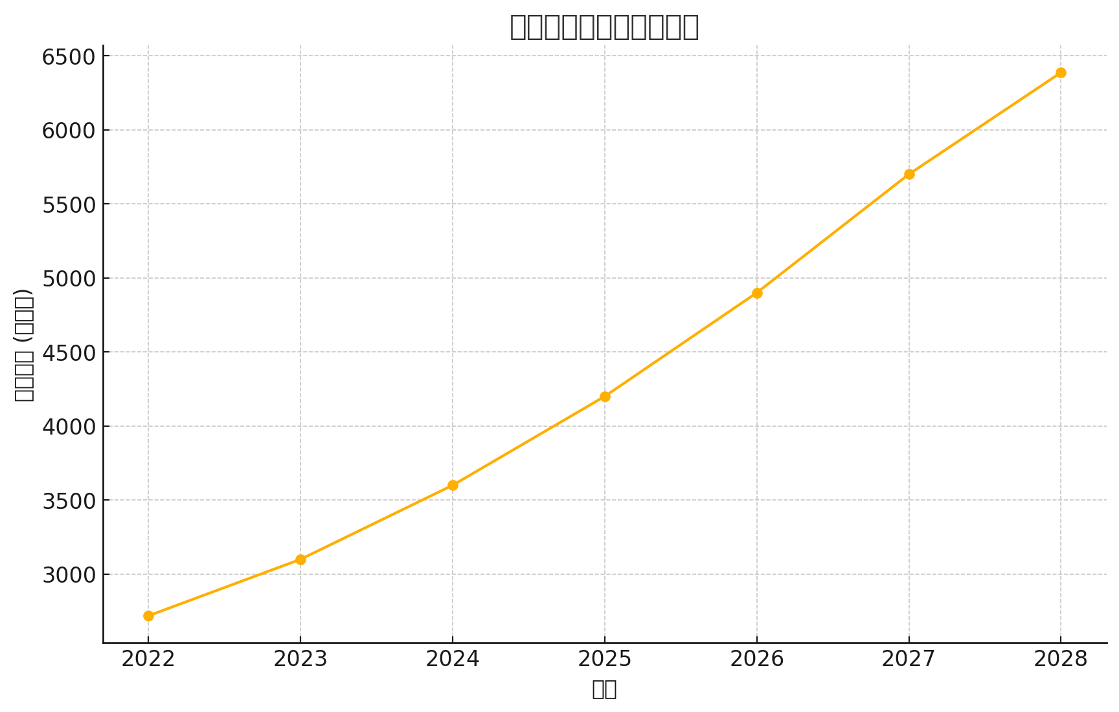
全球大数据分析市场规模
关键洞察与未来机遇：
市场规模预计将从2718.8亿美元增长至6386.6亿美元，CAGR≈15.3%。企业对高质量数据分析需求持续上升。

Slide 2
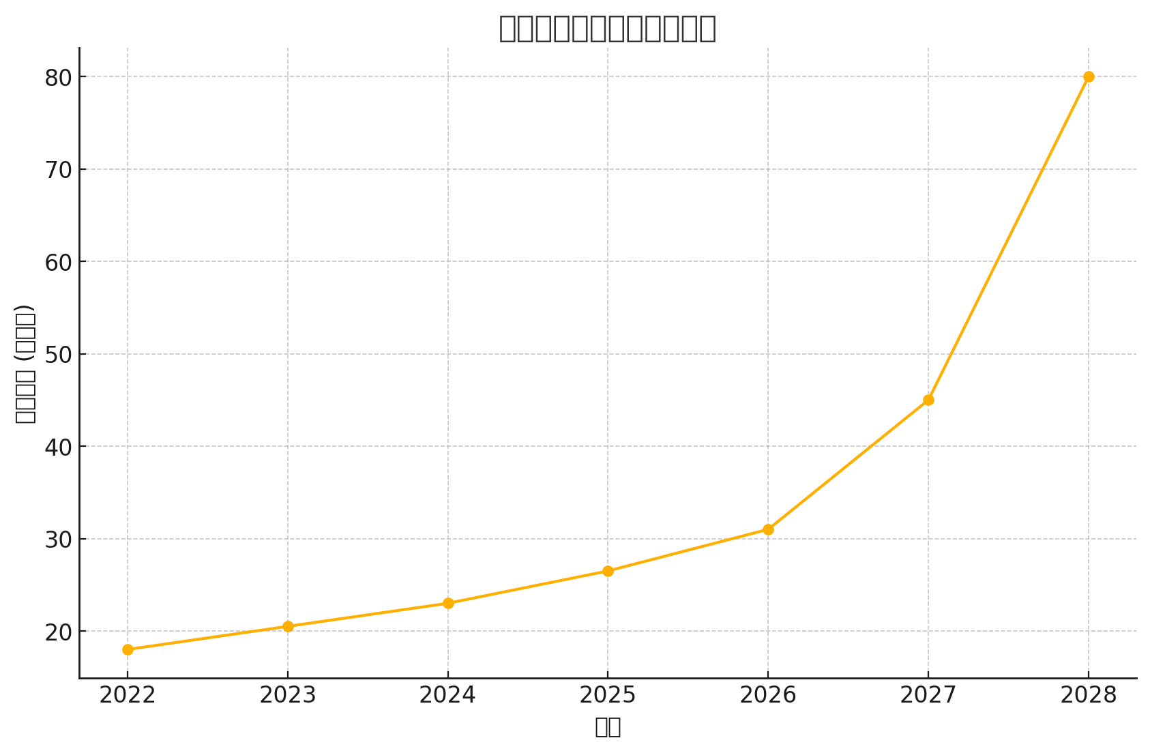
全球数据质量工具市场规模
关键洞察与未来机遇：
市场规模将从18亿美元增至80亿美元，CAGR≈14.9%。数据清洗和增强工具面临巨大机遇。

Slide 3
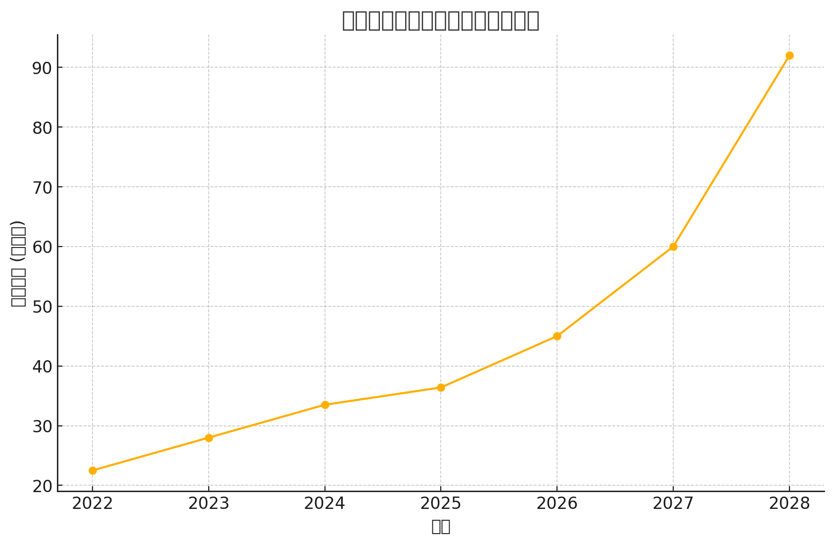
全球高质量投资研究软件市场规模
关键洞察与未来机遇：
市场规模预计从22.5亿美元增至92亿美元，CAGR≈14.2%。专业投资分析需求稳步提升。

Slide 4
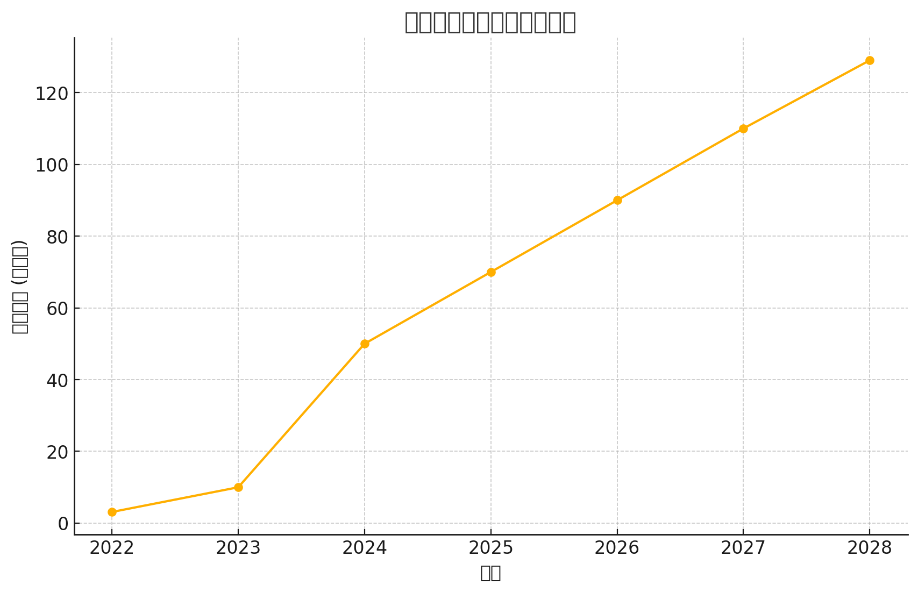
全球社交交易平台市场规模
关键洞察与未来机遇：
市场规模将从3.1亿美元爆发至129亿美元，CAGR≈64.7%。社交化交易工具吸引大量个人投资者。

Slide 5
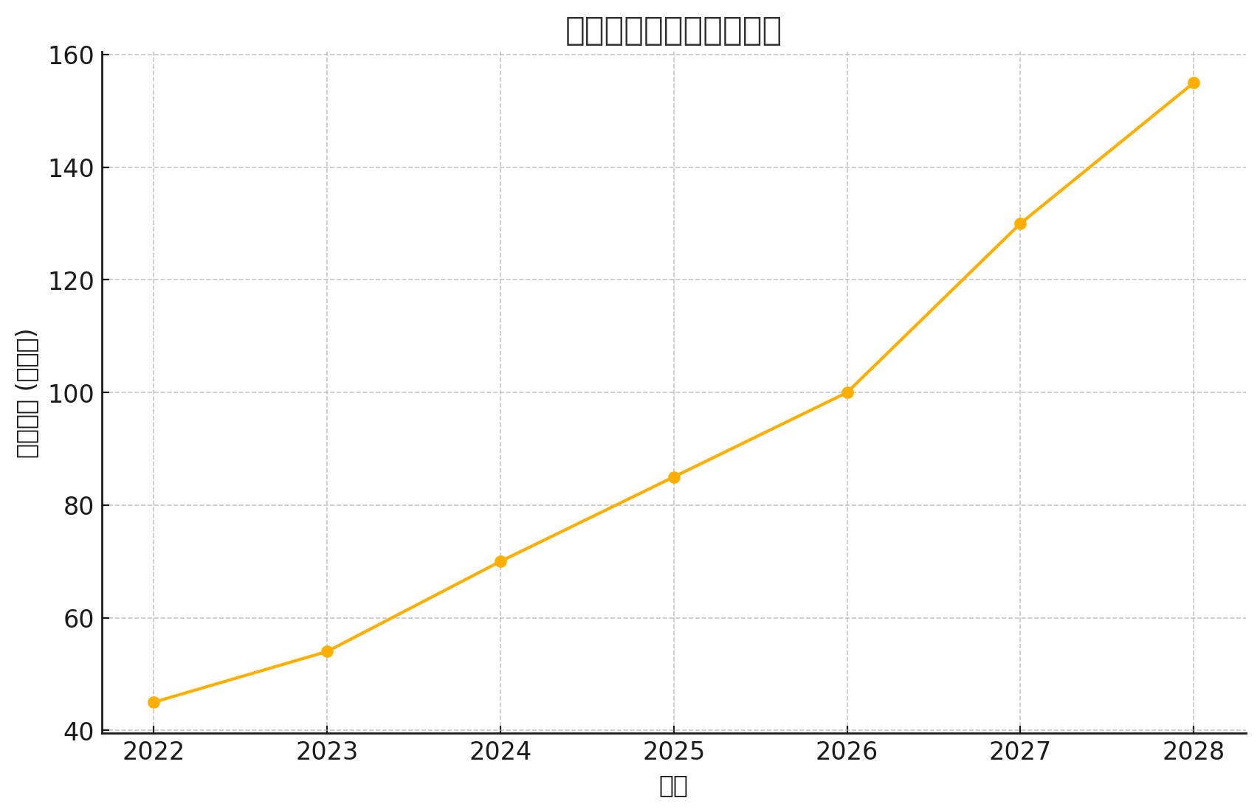
全球聊天机器人市场规模
关键洞察与未来机遇：
从45亿美元增长到155亿美元，CAGR≈23.3%。情感和陪伴AI工具迎来快速扩张期。

Slide 6
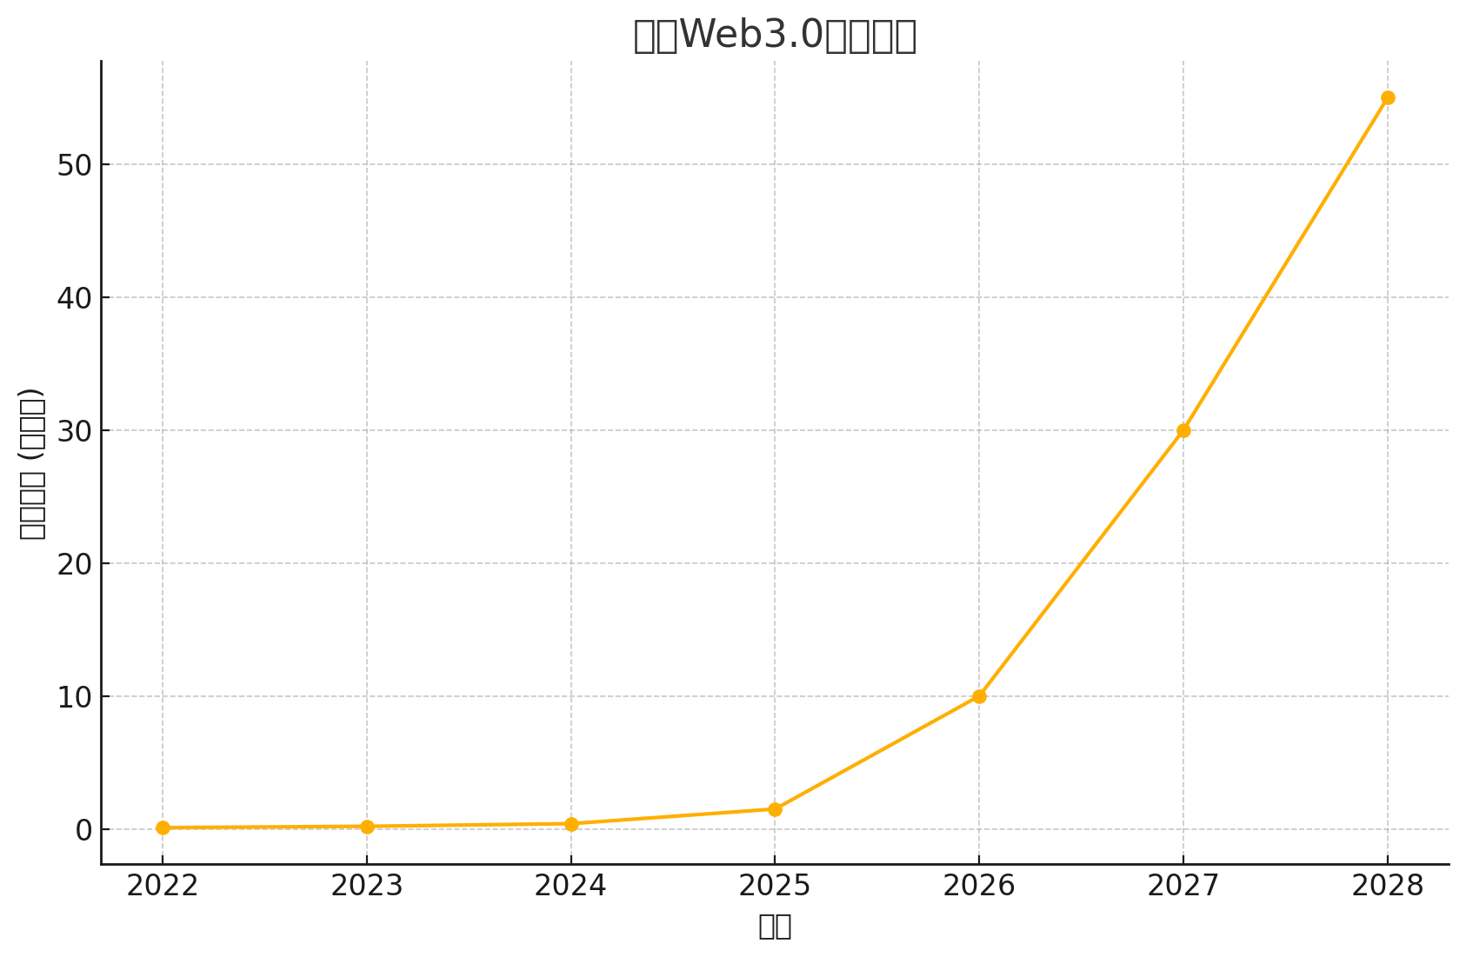
全球Web3.0市场规模
关键洞察与未来机遇：
市场规模预计从0.1亿美元增至55亿美元，CAGR≈44.9%。Web3.0专业知识和服务市场潜力巨大。

Slide 7
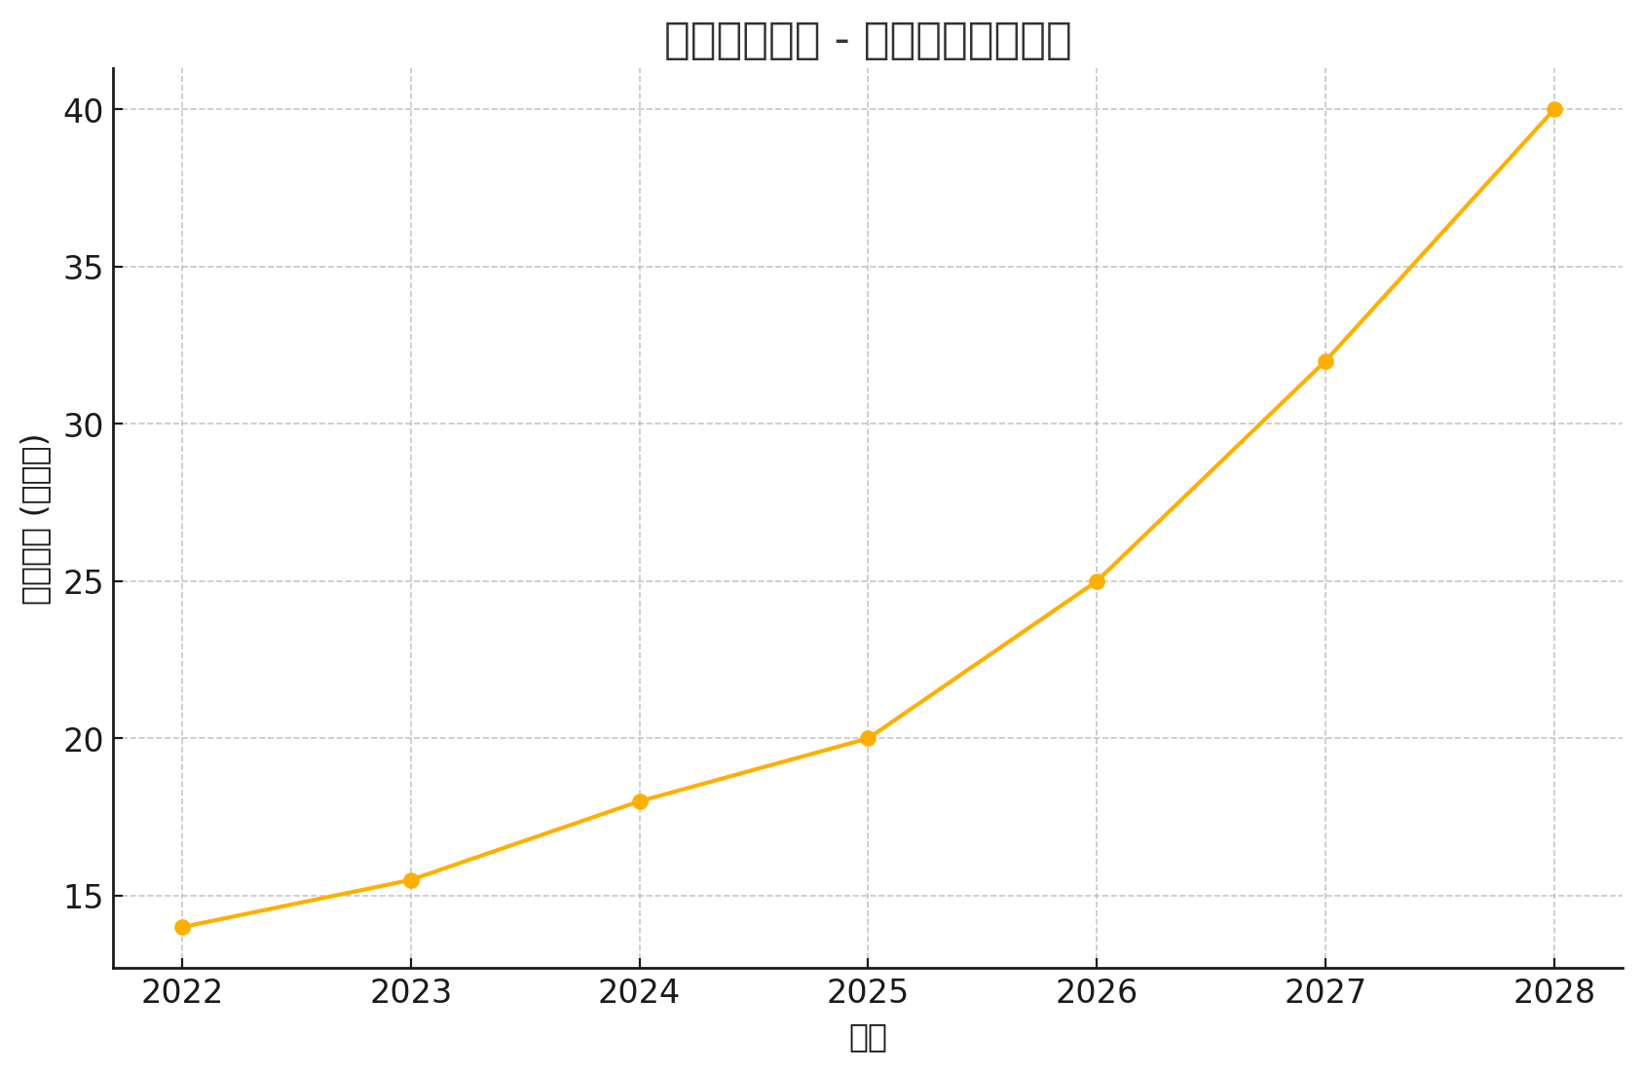
全球潮玩市场 - 泡泡玛特营收规模
关键洞察与未来机遇：
泡泡玛特营收将从14亿美元上升至40亿美元，CAGR≈19.5%。Z世代潮玩消费驱动市场增长。

